Slide 1
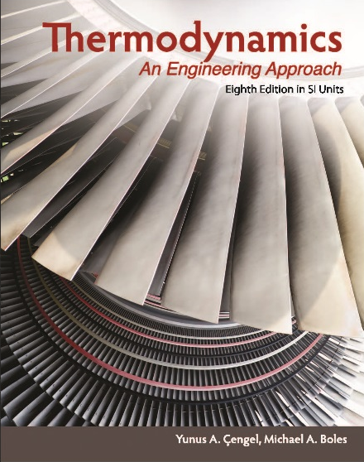
Κεφάλαιο 9 Κύκλοι ισχύος των αερίων
Θερμοδυναμική για Μηχανικούς
8^{η} έκδοση Yunus A. Çengel, Michael A. Boles
Εκδόσεις Τζιόλα, 2015
Επιμέλεια διαφάνειας
Mehmet Kanoglu
Επιμέλεια ελληνικής έκδοσης
Δημήτρης Τερτίπης
Copyright © 2015 The McGraw-Hill Education. Με την επιφύλαξη παντός δικαιώματος.

Slide 2
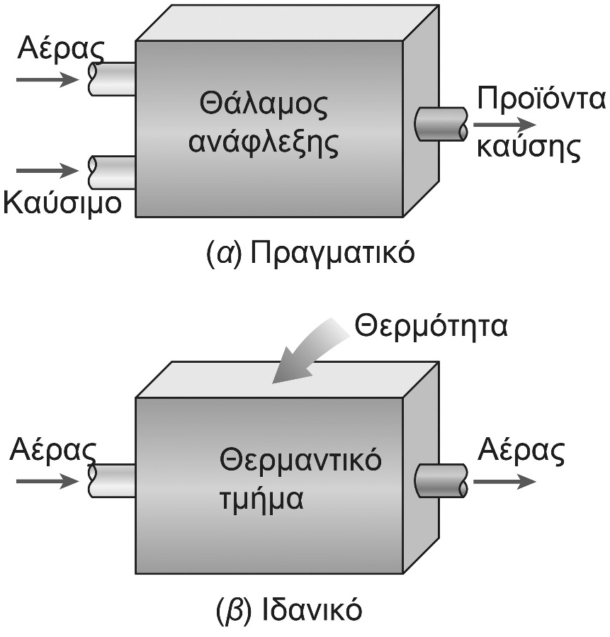
Παραδοχές πρότυπου αέρα
Παραδοχές πρότυπου αέρα:
Το εργαζόμενο μέσο είναι αέρας, ο οποίος κυκλοφορεί συνεχώς εντός κλειστού βρόχου και συμπεριφέρεται πάντα ως ιδανικό αέριο.
Όλες οι διεργασίες που συνθέτουν έναν ιδανικό κύκλο είναι εσωτερικώς αντιστρεπτές.
Η διεργασία τη καύσης αντικαθίσταται από μια διεργασία πρόδοσης θερμότητας από μια εξωτερική πηγή.
Η διεργασία απόρριψης θερμότητας αντικαθίσταται από μια διεργασία αφαίρεσης θερμότητας (ψύξης), που επαναφέρει το εργαζόμενο μέσο στην αρχική κατάστασή του.
Στους ιδανικούς κύκλους, η καύση μοντελοποιείται ως διεργασία πρόσδοσης θερμότητας
Παραδοχές πρότυπου κρύου αέρα: το εργαζόμενο μέσο είναι αέρας σταθερών ειδικών θερμοτήτων, ίσων με εκείνες υπό θερμοκρασία δωματίου (25°C).
Κύκλος πρότυπου αέρα: είναι ένας κύκλος, στον οποίο μπορούν να εφαρμοστούν οι παραδοχές πρότυπου αέρα.

Slide 3
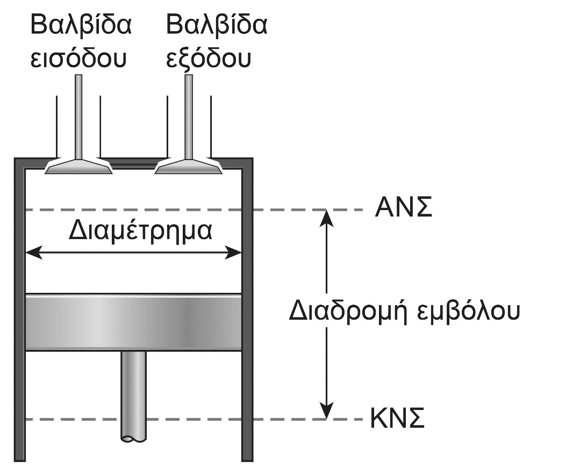
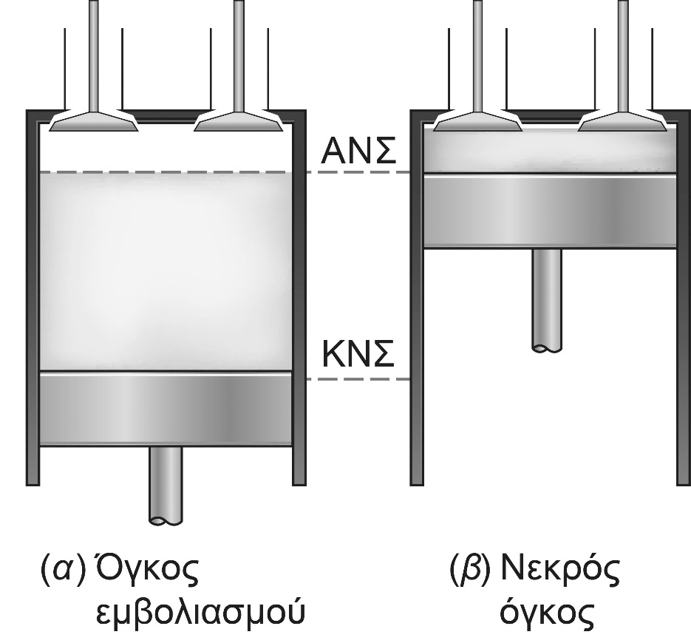
Επισκόπηση των παλινδρομικών μηχανών
$$r=\frac{Vmax}{Vmin}=\frac{V_{ΚΝΣ}}{V_{ΑΝΣ}}$$
Μηχανές ανάφλεξης με σπινθήρα
Μηχανές ανάφλεξης με συμπίεση
Λόγος συμπίεσης:
Ονοματολογία των παλινδρομικών μηχανών
Όγκος εμβολισμού και νεκρός όγκος
Όγκος εμβολισμού = V_{ΚΝΣ} - V_{ΑΝΣ}
Νεκρός όγκος = V_{ΑΝΣ}

Slide 4
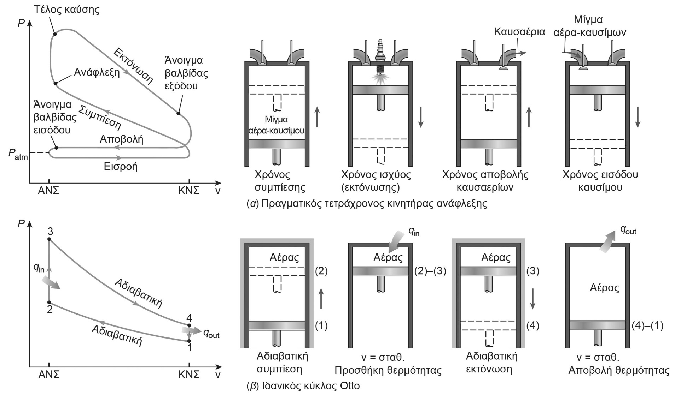
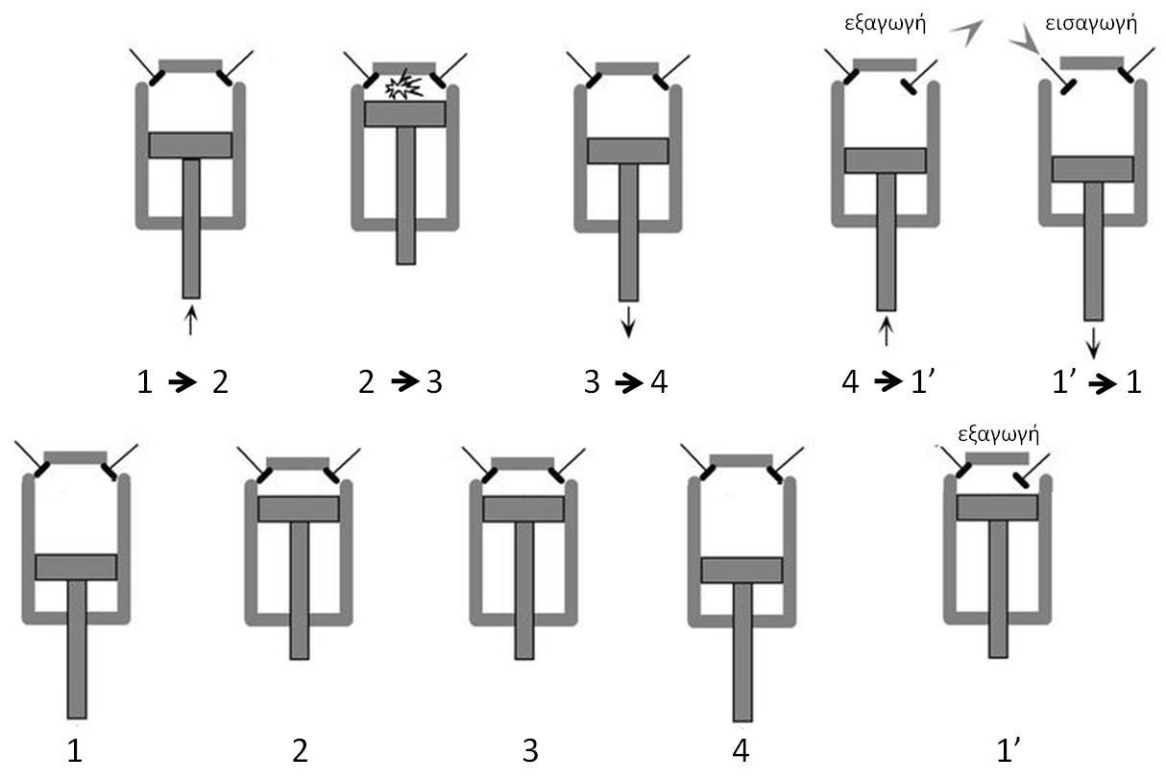
Κύκλος Otto: ο ιδανικός κύκλος μηχανών ανάφλεξης με σπινθήρα
Πραγματικός (α) & ιδανικός (β) κύκλοι των μηχανών ανάφλεξης με σπινθήρα και τα αντίστοιχα διαγράμματα Ρ-υ.
Ανακαλύφθηκε από τον Nikolaus Otto το 1876 και σε αυτόν στηρίζονται οι σύγχρονοι βενζινοκινητήρες.

Slide 5
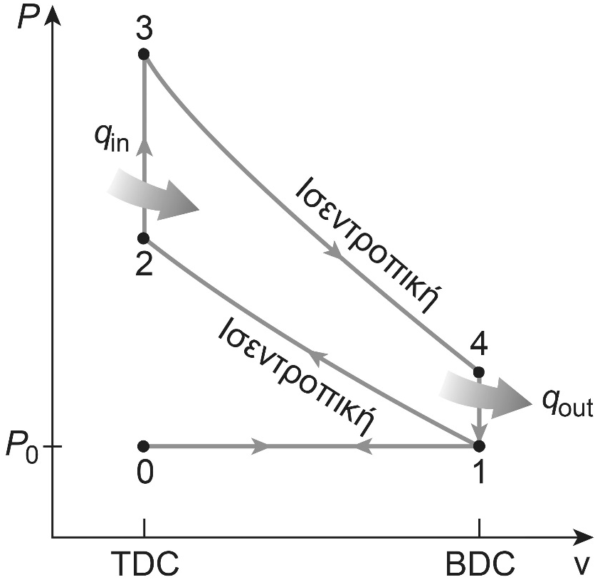
Κύκλος Otto: ο ιδανικός κύκλος μηχανών ανάφλεξης με σπινθήρα
Ο αέρας εισέρχεται στον κύλινδρο μέσω της ανοιχτής βαλβίδας εισαγωγής υπό ατμοσφαιρική πίεση P₀ (διεργασία 0-1), καθώς το έμβολο κινείται από το άνω νεκρό σημείο (TDC) προς το κάτω νεκρό σημείο (BDC).
Η βαλβίδα εισαγωγής κλείνει στην κατάσταση 1 κι ο αέρας συμπιέζεται ισεντροπικά ως την κατάσταση 2. Η θερμότητα προσδίδεται ισόογκα (διεργασία 2-3). Ακολουθεί η ισεντροπική εκτόνωση ως την κατάσταση 4 και η ισόογκη απόρριψη θερμότητας (ψύξη), που αντιστοιχεί στη διεργασία 4-1.
Ο αέρας εξωθείται μέσω της ανοιχτής βαλβίδας εξαγωγής (διεργασία 1-0).
Οι συναλλαγές έργου κατά την εισαγωγή και την εξαγωγή του αέρα αλληλοαναιρούνται, άρα η συμπερίληψή τους στον υπολογισμό του καθαρού παραγόμενου έργου θα ήταν άνευ σημασίας.
Διάγραμμα Ρ-υ του ιδανικού κύκλου Otto, με επισήμανση των διεργασιών εισαγωγής κι εξαγωγής.
https://www.youtube.com/watch?v=DKF5dKo_r_Y

Slide 6
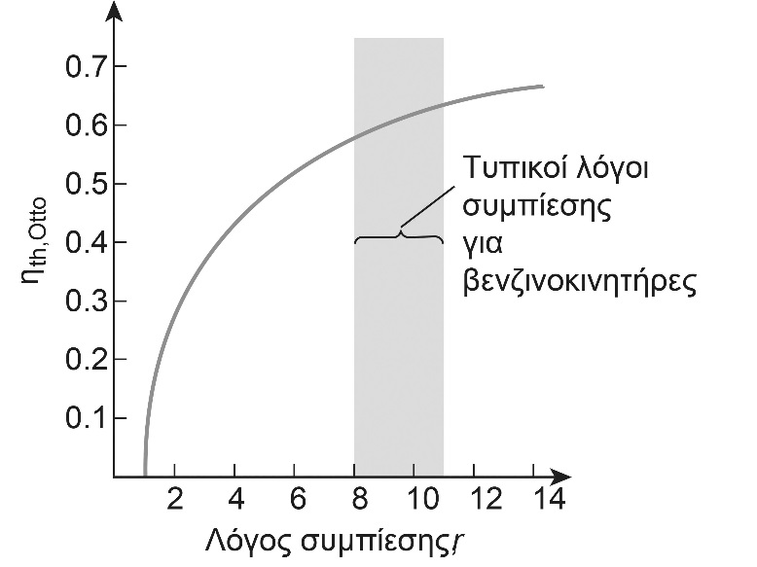
Κύκλος Otto: ο ιδανικός κύκλος μηχανών ανάφλεξης με σπινθήρα
$$q_{in}=u_{3}−u_{2}$$
$$q_{out}=u_{4}−u_{1}$$
$$w_{net}=q_{in}−q_{out}$$
$$η_{th,otto}=\frac{w_{net}}{q_{in}}$$
Λόγος συμπίεσης (v1 = v4 και v2 = v3):
$r=\frac{Vmax}{Vmin}=\frac{V_{ΚΝΣ}}{V_{ΑΝΣ}}=\frac{V_{1}}{V_{2}}=\frac{V_{4}}{V_{3}}$ $=\frac{v_{1}}{v3}=\frac{v_{4}}{v_{3}}$
Αφού η Διεργασία 1-2 είναι αδιαβατική και αντιστρεπτή, άρα είναι ισεντροπική:
$$\frac{v_{1}}{v_{2}}=\frac{v_{r1}}{v_{r2}}=r$$
Αφού η Διεργασία 3-4 είναι αδιαβατική και αντιστρεπτή, άρα είναι ισεντροπική:
$$\frac{v_{4}}{v_{3}}=\frac{v_{r4}}{v_{r3}}=r$$
Ο βαθμός απόδοσης του κύκλου Otto αυξάνεται με το λόγο συμπίεσης.

Slide 8
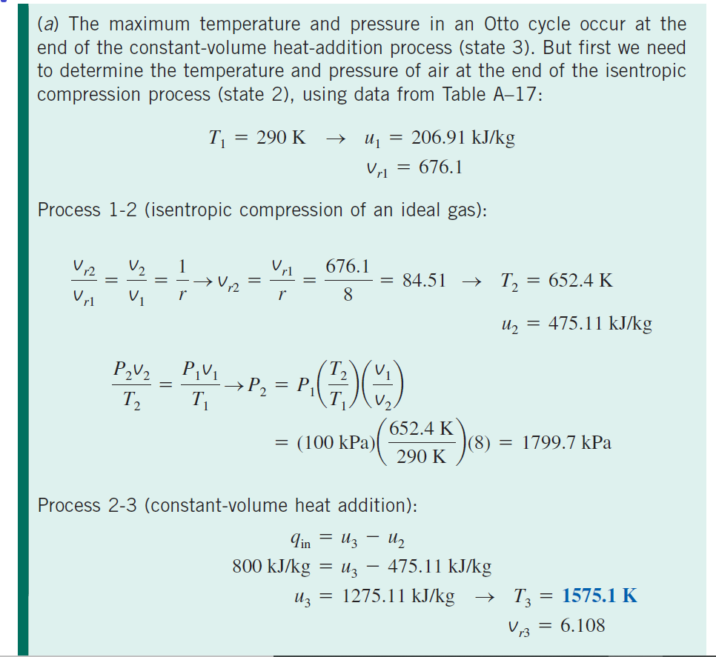

Slide 10
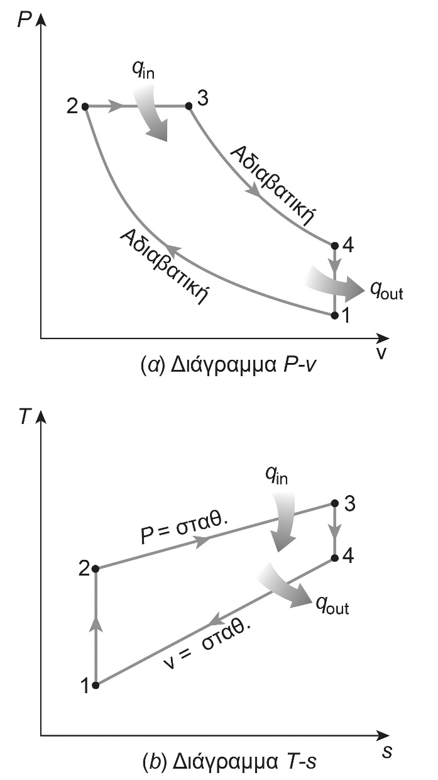
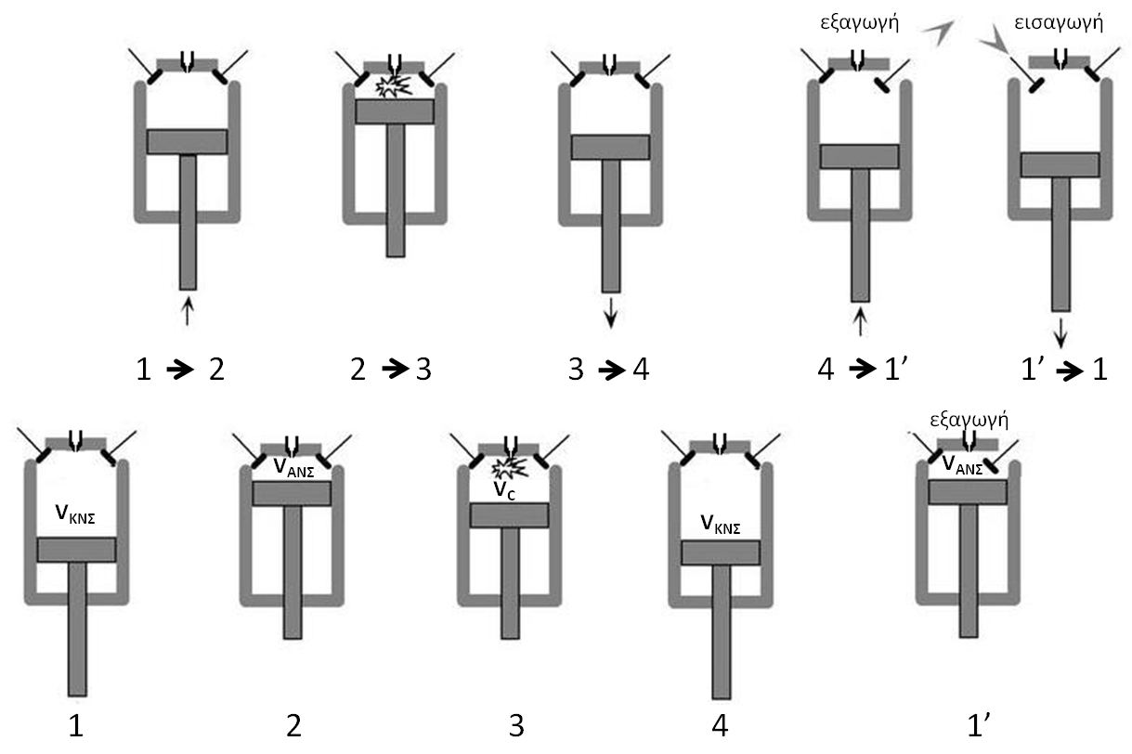
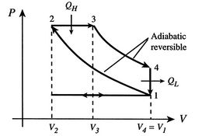
Κύκλος Diesel: ο ιδανικός κύκλος των μηχανών ανάφλεξης με συμπίεση
https://www.youtube.com/watch?v=fTAUq6G9apg

Slide 11
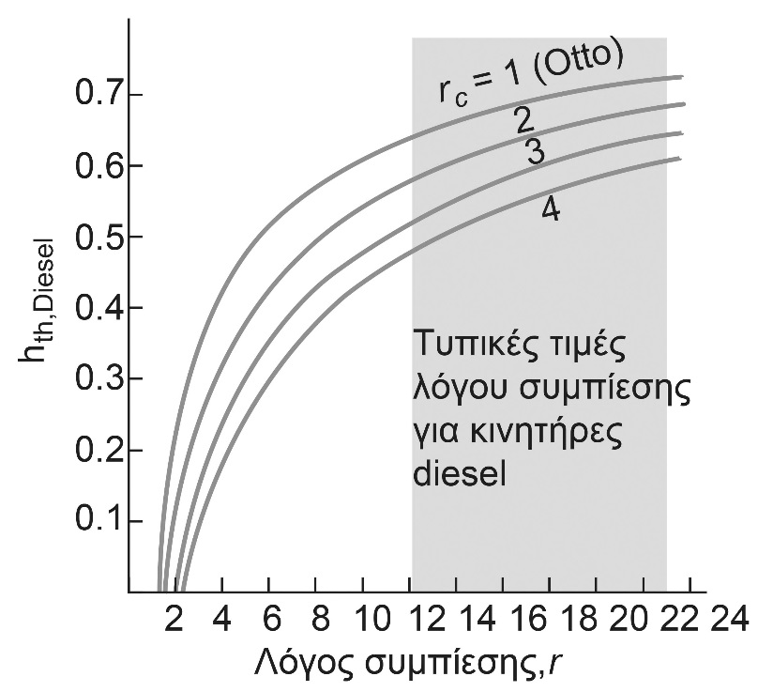
Κύκλος Diesel: ο ιδανικός κύκλος των μηχανών ανάφλεξης με συμπίεση
$$q_{in}=h_{3}−h_{2}$$
$$q_{out}=u_{4}−u_{1}$$
$$w_{net}=q_{in}−q_{out}$$
$$η_{th}=\frac{w_{net}}{q_{in}}$$
Λόγος συμπίεσης (v1 = v4):
$r=\frac{Vmax}{Vmin}=\frac{V_{ΚΝΣ}}{V_{ΑΝΣ}}=\frac{V_{1}}{V_{2}}=\frac{V_{4}}{V_{2}}$ $=\frac{v_{1}}{v_{2}}=\frac{v_{4}}{v_{2}}$
Λόγος αποκοπής:
$$r_{c}=\frac{V_{3}}{V_{2}}=\frac{v_{3}}{v_{2}}$$
Αφού η Διεργασία 1-2 είναι αδιαβατική και αντιστρεπτή, άρα είναι ισεντροπική:
$$\frac{v_{1}}{v_{2}}=\frac{v_{r1}}{v_{r2}}=r$$
Αφού η Διεργασία 3-4 είναι αδιαβατική και αντιστρεπτή, άρα είναι ισεντροπική:
$$\frac{v_{4}}{v_{3}}=\frac{v_{r4}}{v_{r3}}=\frac{v_{4}}{v_{2}}×\frac{v_{2}}{v_{3}}=r×\frac{1}{r_{c}}=\frac{r}{r_{c}}$$
και:
$$\frac{v_{2}P_{2}}{Τ_{2}}=\frac{v_{3}P_{3}}{Τ_{3}}↔\frac{v_{2}}{Τ_{2}}=\frac{v_{3}}{Τ_{3}}↔\frac{Τ_{3}}{Τ_{2}}=\frac{v_{3}}{v_{2}}=r_{c}$$
Θερμική απόδοση ενός ιδανικού κύκλου Diesel συναρτήσει των λόγων συμπιέσεως και αποκοπής.

Slide 12
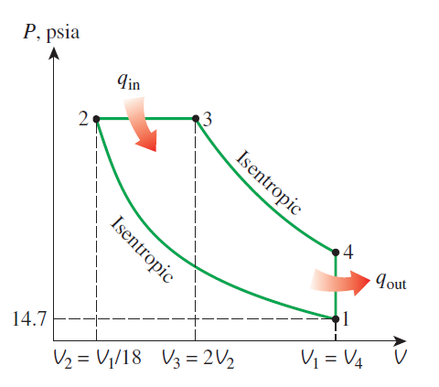
Δεδομένα: Τ1 = 27 oC, P1 = 100 kPa, V1 = V4 = 1917 cm3
Κατάσταση 1: T1 = 300K από Πίνακα Αέρα vr1 = 621,2 και u1 = 214,07 kJ/kg
Διεργασία 1-2: (ισεντροπική) vr2/vr1 = v2/v1 = 1/18 ⬄vr2 = 621,2/18 = 34,51
Κατάσταση 2: vr2 = 34,51 Πίνακα Αέρα με γραμμική παρεμβολή
h2 = 910,56+(932,93-910,56)*(34,51-36,61)/(34,31-36,61) = 930,98 kJ/kg
Τ2 = 880+(900-880)*(34,51-36,61)/(34,31-36,61) = 898,3 Κ
P2v2/T2 = P1v1/T1 ⬄ P2v2/898,3 = 100*18*v2/300 ⬄ P2 = 5389,8 kPa
Διεργασία 2-3: P*v3/T3 = P*v2/T2 ⬄ T3 = (v3/v2)*T2 = 2*898,3 = 1796,5 K

Slide 13
P3 = P2 = 5389,8 kPa
Κατάσταση 3: T3 = 1796,5 K Πίνακα Αέρα με γραμμική παρεμβολή
vr3 = 4,328+(3,994-4,328)*(1796,5-1750)/(1800-1750) = 4,017
h3 = 1941,6+(2003,3-1941,6)*(1796,5-1750)/(1800-1750) = 1999,0 kJ/kg
Διεργασία 3-4: (ισεντροπική) vr3/vr4 = v3/v4 = 2*v2/18*v2 = 0,1111 ⬄ vr4 = vr3/0,1111 = 36,16
Κατάσταση 4 vr4 = 36,16 Πίνακα Αέρα με γραμμική παρεμβολή προκύπτει
u4 = 657,95+(674,58-657,95)*(36,15-36,61)/(34,31-36,61) = 661,28 kJ/kg
T4 = 880+(900-880)*(36,15-36,61)/(34,31-36,61) = 884 K
P4v4/T4 = P1v1/T1 ⬄ P4v1/T4 = P1v1/T1 ⬄ P4 = P1*T4/T1 = 100*884/300 =
= 294 kPa

Slide 14
qin = h3-h2 = 1999,0-930,98 = 1068,0 kJ/kg
qout = u4-u1 = 661,28-214,07 = 447,21 kJ/kg
wnet = qin-qout = 1068,0-447,21 = 620,79 kJ/kg
ηth = wnet/qin = 620,79/1068,0 = 0,5812 = 58,12 %

